Slide 1
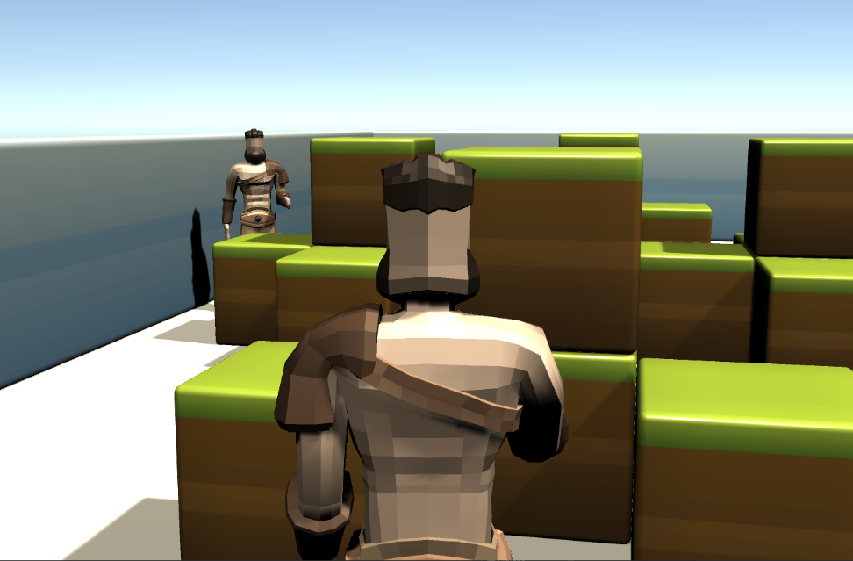

10
15
Player1
1:27
Enemy1
5030
2570

